Slide 1
Лабораторная работа №14 Партиции, файловые системы, монтирование
Ко Антон Геннадьевич
1132221551
НПИбд-02-23

Slide 2
Цель работы:
Целью данной работы является получение навыков создания разделов на диске и файловых систем, а также навыков монтирования файловых систем.

Slide 3
Создание виртуальных носителей

Slide 4
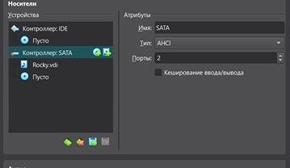
Добавление дисков
Рис. 1.1. Начало процесса добавления дисков.

Slide 5

Тип
Рис. 1.2. Указание типа виртуального жёсткого диска.

Slide 6

Имя и размер файла
Рис. 1.3. Указание имени и размера файла.

Slide 7
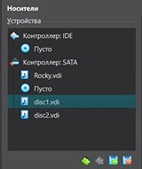
Диски
Рис. 1.4. Выбор созданных дисков.

Slide 8
Создание разделов MBR с помощью fdisk

Slide 9
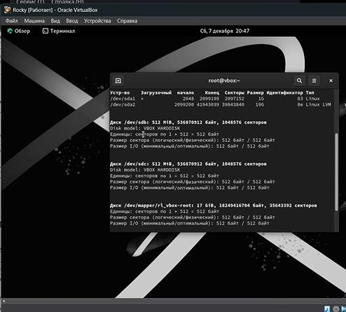
Перечень разделов
Рис. 2.1. Получение полномочий администратора, просмотр перечня разделов на всех имеющихся в системе устройствах жёстких дисков.

Slide 10
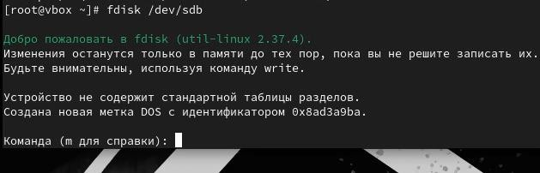
Процесс по разметке диска
Рис. 2.2. Начало процесса по разметке диска, получение справки по командам.

Slide 11
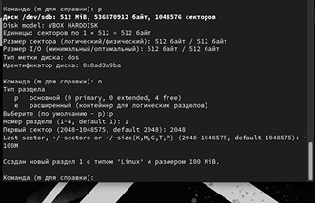
Добавление и запись
Рис. 2.3. Просмотр текущего распределения пространства диска, добавление нового раздела, создание основного раздела, запись изменения на диск и выход из fdisk.

Slide 12
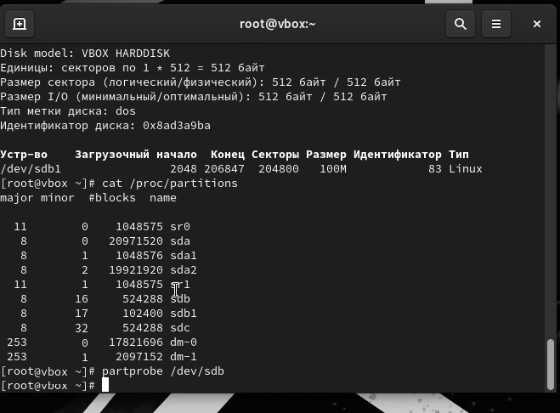
Сравнение
Рис. 2.4. Сравнение выводов команд, запись изменения в таблицу разделов ядра.

Slide 13
Создание логических разделов

Slide 14
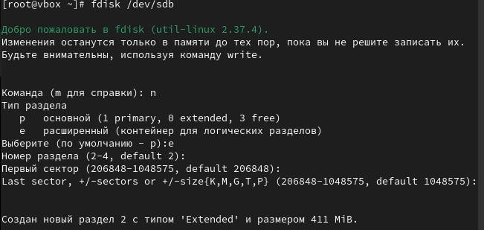
Запуск, добавление, создание
Рис. 3.1. Запуск fdisk /dev/sdb, добавление нового раздела, создание расширенного раздела.

Slide 15
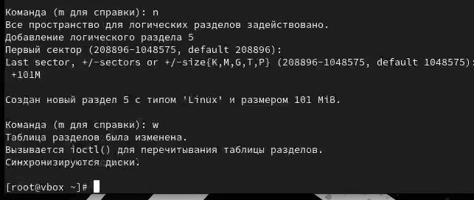
Логический раздел
Рис. 3.2. Создание логического раздела, запись изменения на диск и последующий выход.

Slide 16
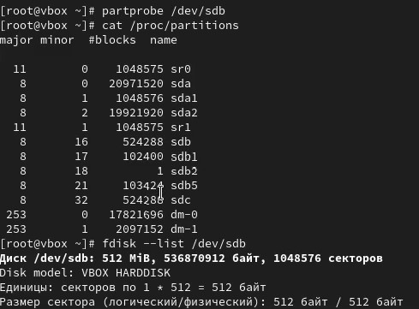
Завершение процедуры
Рис. 3.3. Завершение процедуры и обновление таблицы разделов, просмотр информации о добавленных разделах.

Slide 17
Создание раздела подкачки

Slide 18
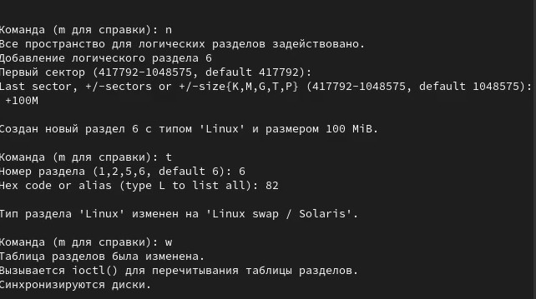
Запуск fdisk
Рис. 4.1. Запуск fdisk, добавление нового раздела, изменение типа раздела, запись изменений на диск и выход из fdisk.

Slide 19
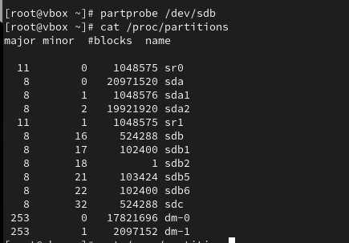
Завершение процедуры
Рис. 4.2. Завершение процедуры и обновление таблицы разделов ядра, просмотр информации.

Slide 20
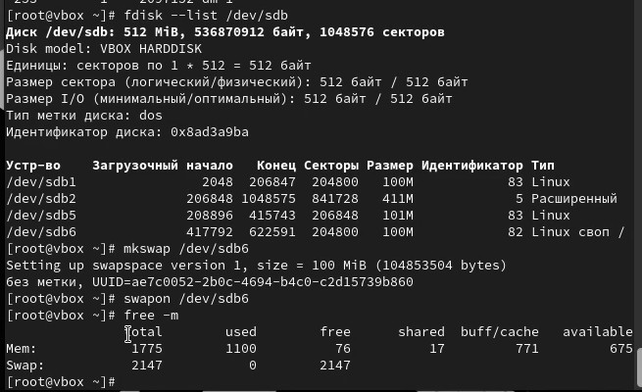
Форматирование и др.
Рис. 4.3. Продолжение просмотра информации о добавленных разделах, форматирование раздела подкачки, включение выделенного пространства подкачки. Просмотр размера пространства подкачки, которое в настоящее время выделено.

Slide 21
Создание разделов GPT с помощью gdisk

Slide 22
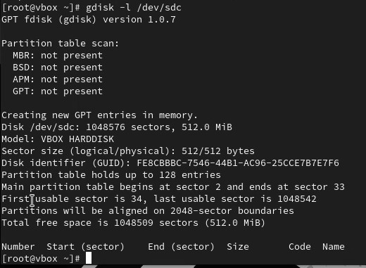
Просмотр таблиц
Рис. 5.1. Просмотр таблиц разделов и разделы на втором добавленном ранее диске.

Slide 23
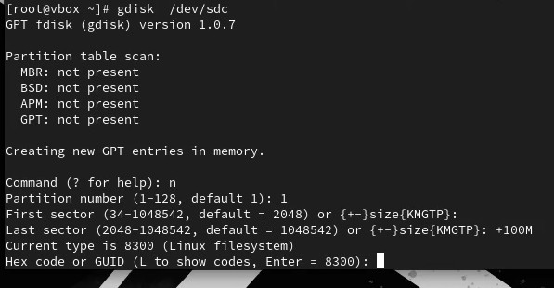
gdisk
Рис. 5.2. Создание раздела с помощью gdisk, добавление нового раздела.

Slide 24
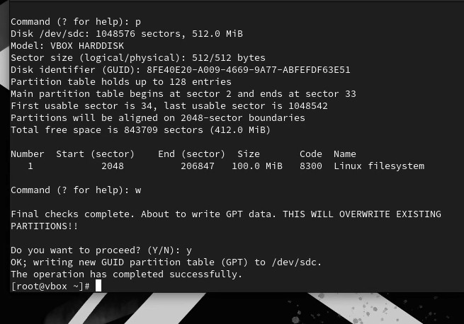
Отображение разбиений
Рис. 5.3. Отображение разбиения диска, запись изменений на диск.

Slide 25
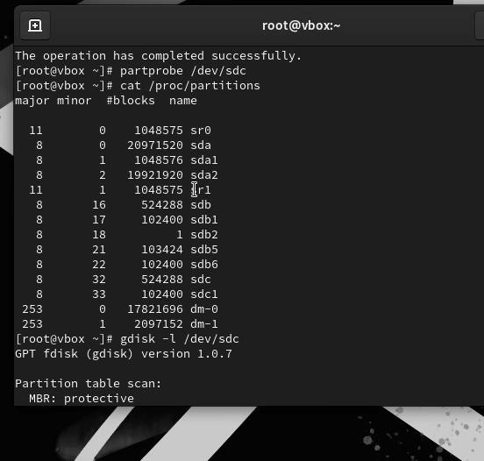
Обновление таблиц
Рис. 5.4. Обновление таблицы разделов, просмотр информации о добавленных разделах.

Slide 26
Форматирование файловой системы XFS

Slide 27
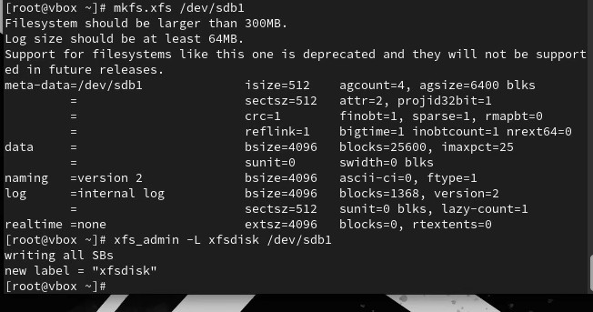
XFS
Рис. 6. Создание файловой системы XFS, установка метки файловой системы в xfsdisk.

Slide 28
Форматирование файловой системы EXT4

Slide 29
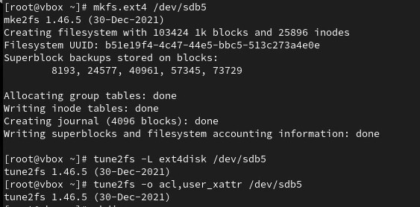
EXT4
Рис. 7. Создание файловой системы EXT4, установка метки файловой системы в ext4disk, установка параметров монтирования по умолчанию для файловой системы.

Slide 30
Ручное монтирование файловых систем

Slide 31
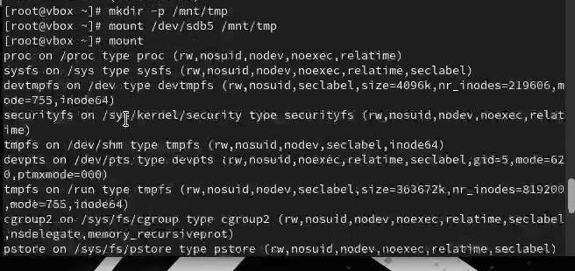
Точка монтирования
Рис. 8.1. Создание точки монтирования для раздела, монтирование файловой системы, проверка корректности монтирования раздела.

Slide 32

Монтирование раздела
Рис. 8.2. Монтирование раздела, проверка.

Slide 33
Монтирование разделов с помощью /etc/fstab

Slide 34
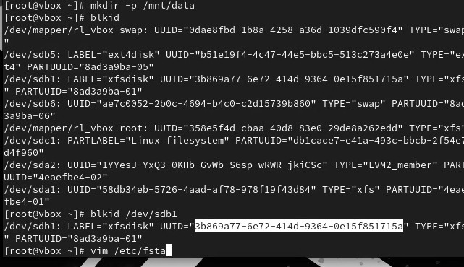
UUID
Рис. 9.1. Создание точки монтирования для раздела XFS, просмотр информации об идентификаторах блочных устройств, копирование значения идентификатора UUID для устройства, открытие файла /etc/fstab на редактирование в текстовом редакторе mcedit.

Slide 35
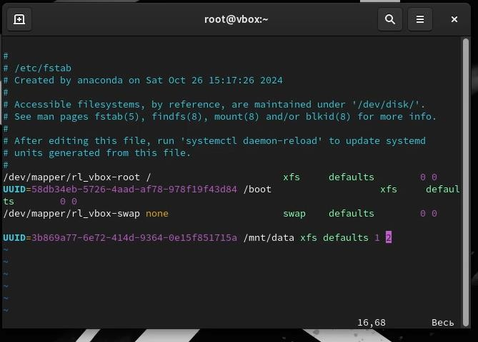
Добавление строки
Рис. 7. Добавление строки в файл.

Slide 36
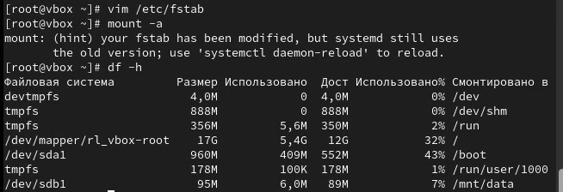
Монтирование
Рис. 9.3. Монтирование всего, что указано в /etc/fstab. Проверка.

Slide 37
Самостоятельная работа

Slide 38
Задание:
Добавьте две партиции на диск с разбиением GPT. Создайте оба раздела размером 100 MiB. Один из этих разделов должен быть настроен как пространство подкачки, другой раздел должен быть отформатирован файловой системой ext4.
Настройте сервер для автоматического монтирования этих разделов. Установите раздел ext4 на /mnt/data-ext и установите пространство подкачки в качестве области подкачки.
Перезагрузите вашу систему и убедитесь, что всё установлено правильно.

Slide 39
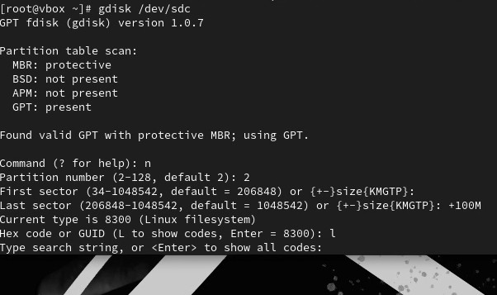
Раздел 1
Рис. 10.1. Создание первого раздела.

Slide 40
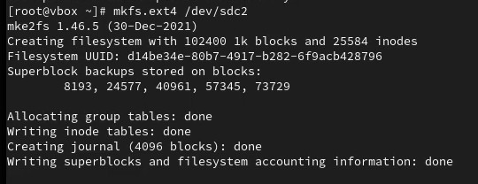
Раздел 1
Рис. 10.2. Форматирование первого раздела.

Slide 41
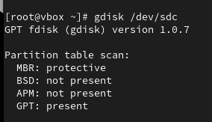
Раздел 2
Рис. 10.3. Создание второго раздела.

Slide 42
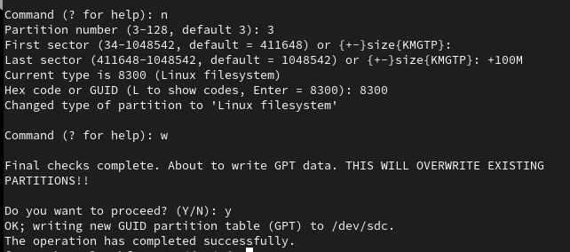
Раздел 2
Рис. 10.4. Создание второго раздела.

Slide 43
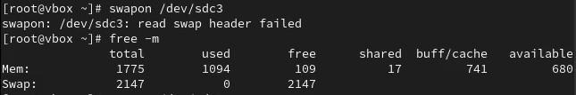
Настройка 2 раздела
Рис. 10.5. Настройка второго раздела как swap-пространство.

Slide 44
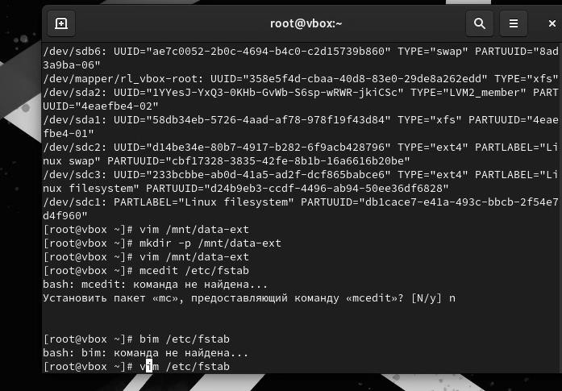
Настройка сервера
Рис. 10.6. Настройка сервера для автоматического монтирования разделов.

Slide 45

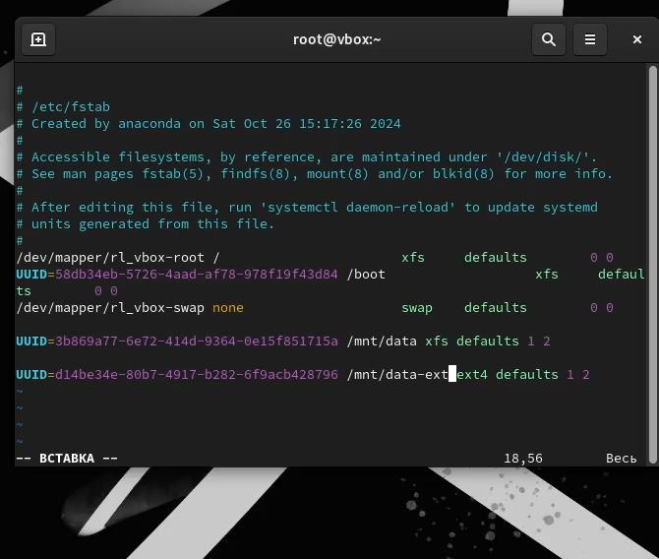
Настройка сервера
Рис. 10.7. Настройка сервера для автоматического монтирования разделов.

Slide 46
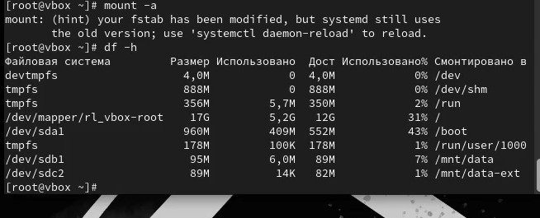
Настройка сервера
Рис. 10.8. Настройка сервера для автоматического монтирования разделов.

Slide 47
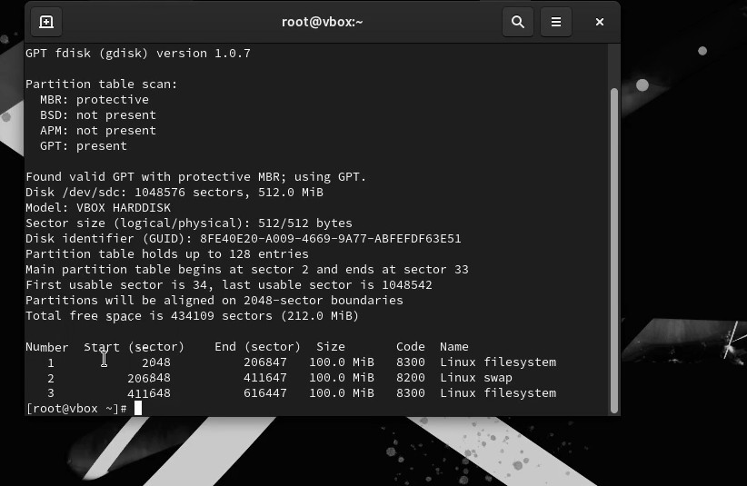
Перезагрузка и проверка
Рис. 10.9. Перезагрузка системы и проверка.

Slide 48
Вывод
В ходе выполнения лабораторной работы были получены навыки создания разделов на диске и файловых систем, а также навыки монтирования файловых систем.

Slide 49
Спасибо за внимание!

